Slide 1
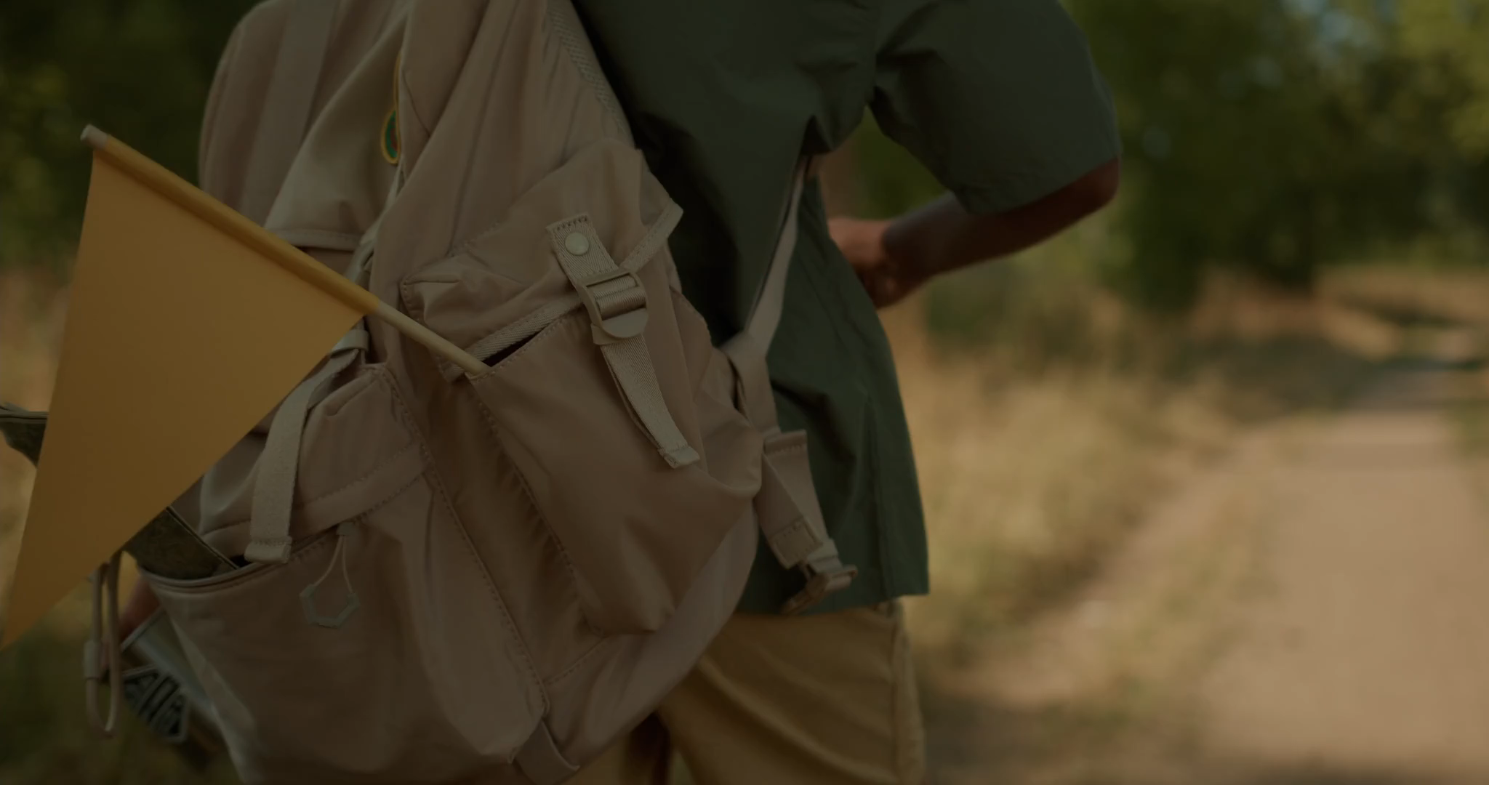

Inclusão Social
Grupo Escoteiro Terra da Saudade 05/SP
Fatec
Matão

Slide 2
Integrantes do Projeto
Gustavo Henrique (BD)
João Marcos (Dev-Backend)
Luís Felipe (BD)
Rafael Vieira (Líder Projeto)
Richard Ryan Carvalho (Dev- Backend)
Fatec
Matão

Slide 3
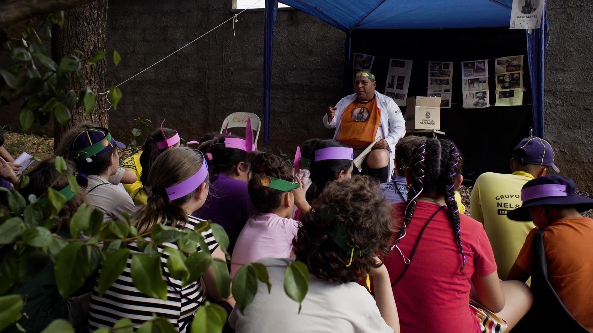
Prefácio
Prefácio
Este projeto é um meio de divulgar o Grupo Escoteiro Terra da Saudade, que faz um excelente trabalho com nossos jovens e crianças. Mediante o tema escolhido para nosso projeto “Inclusão Social”, nós optamos por escolher o “Gets” para esse projeto, pelo fato de eles ainda não terem um site que divulgue seu trabalho aqui na cidade de Matão. Nosso projeto será de um Website, com o intuito de atrair novos voluntários e jovens para o movimento escoteiro.
Fatec
Matão
Rafael

Slide 4
Prefácio
Objetivo Geral
Site para divulgar o movimento escoteiro e Grupo Escoteiro Terra da Saudade.
Objetivo Específico
Atrair e conseguir mais voluntários, jovens para o Grupo Escoteiro Terra da Saudade e possíveis parcerias.
Fatec
Matão
Ryan

Slide 5
Prefácio
Tecnologias Aplicadas
HTML / CSS / JavaScript / BootStrap
C# / .Net 6.0 / ASP.NET Core / Live Shared
Font-Awesome
SQL-SERVER / Management Studio 19
Visual Studio 2022
Visual Paradigma / Draw.io
Fatec
Matão
João

Slide 6
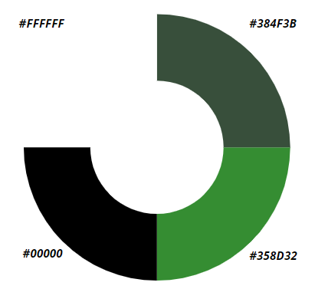
Paleta de Cores
Prefácio
#FFFFFF - Branco
#384F3B – Verde Escuro
#000000 – Verde Claro
#358D32 - Preto
Fatec
Matão
Gustavo

Slide 7
Desenvolvimento
Prefácio
Requisitos Funcionais
Cadastro de voluntários
Cadastro de jovens
Não Funcionais
Paleta de cores
Wireframes
Fontes
Regras de Negócios
Direitos autorais de imagem
LGPD
Fatec
Matão
Rafael

Slide 8
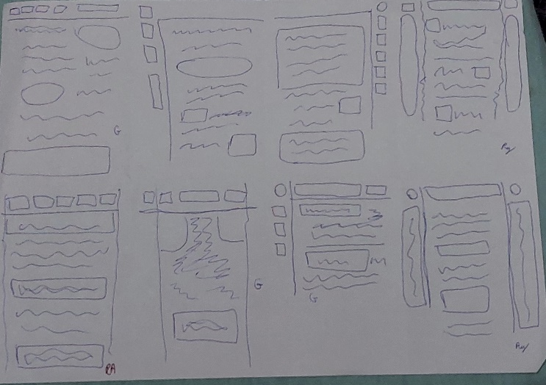
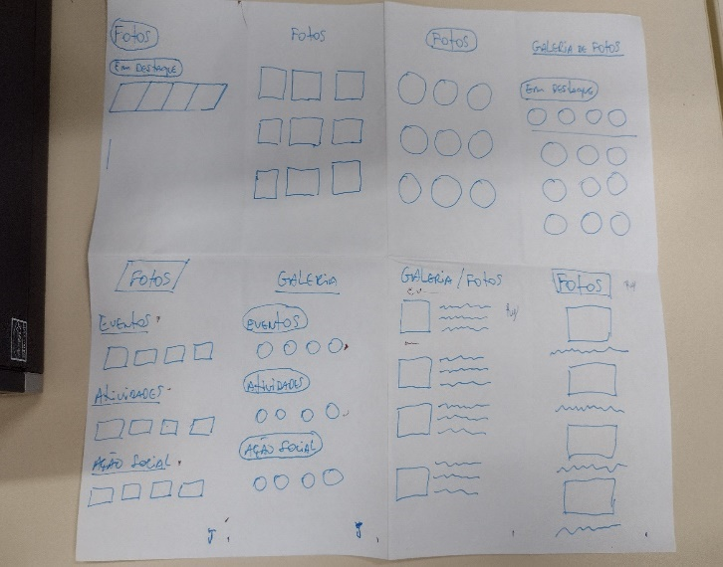
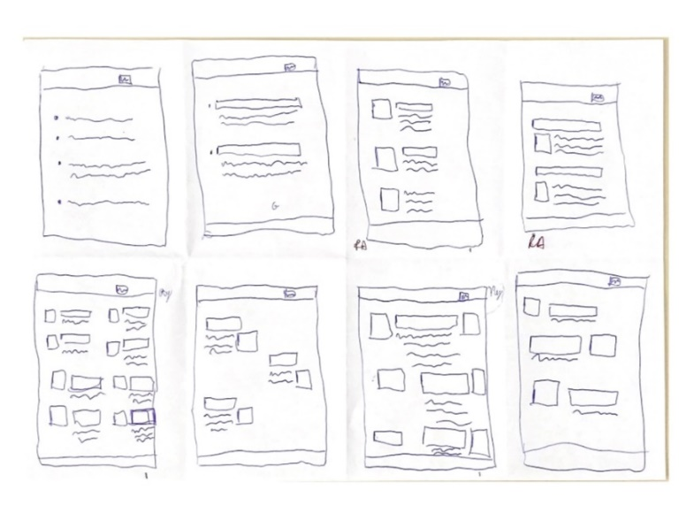
Wireframes de Baixa Resolução
Prefácio
Fatec
Matão
Gustavo

Slide 9
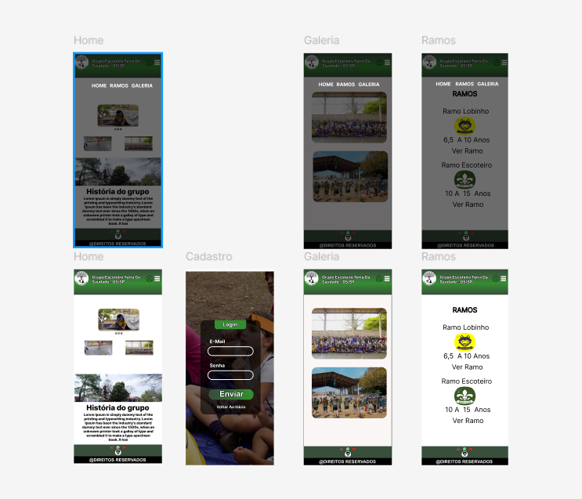
Wireframes de Alta Resolução/Mobile
Prefácio
Fatec
Matão
Gustavo

Slide 10
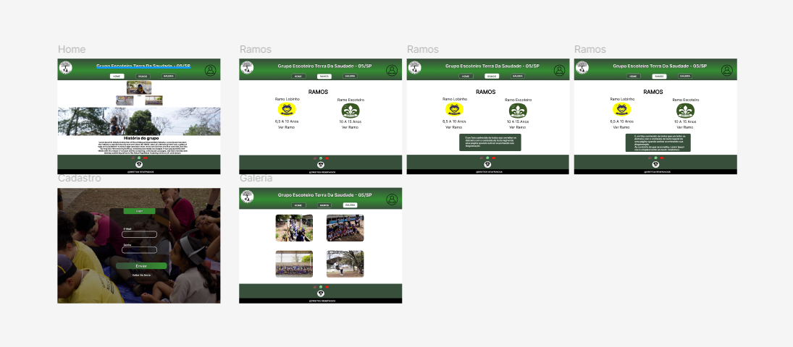
Wireframes de Alta Resolução/Desktop
Prefácio
Fatec
Matão
Gustavo

Slide 11
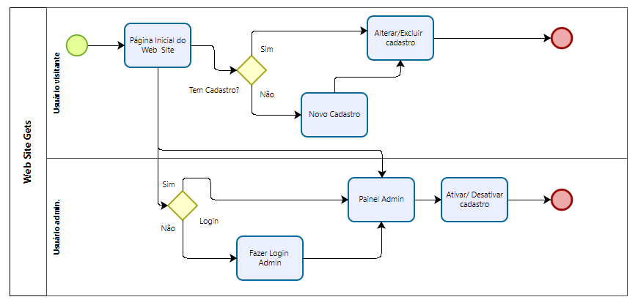
BPMN
Prefácio
Fatec
Matão
Rafael

Slide 12
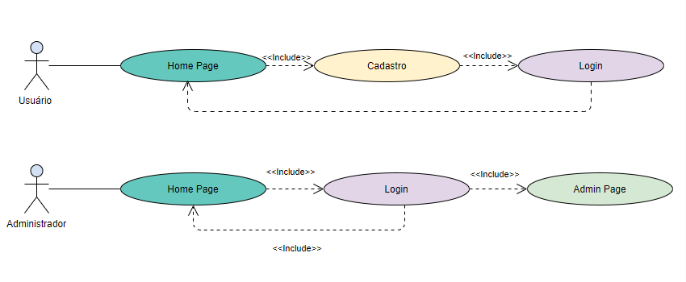
Diagrama de Casos de Uso
Prefácio
Fatec
Matão
Rafael

Slide 13
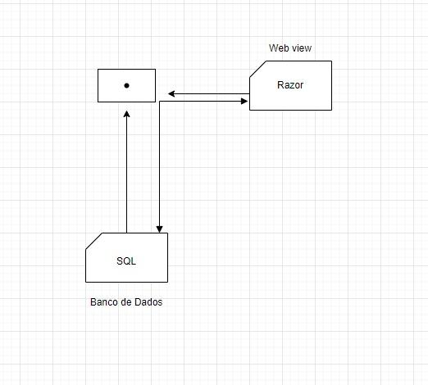
Diagrama de Pacotes
Prefácio
Fatec
Matão
Gustavo

Slide 14
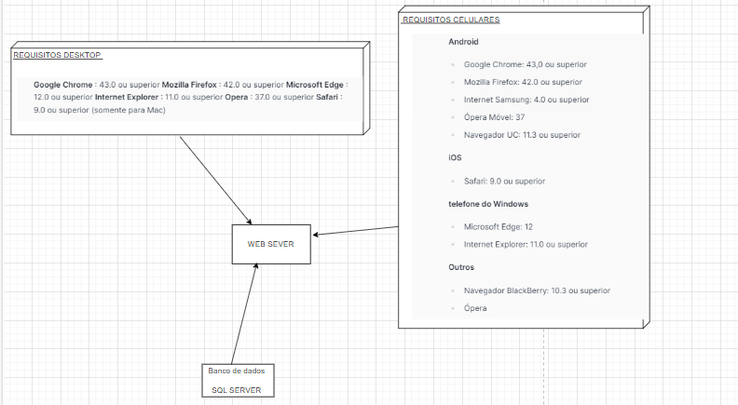
Diagrama de Implantação
Prefácio
Fatec
Matão
Gustavo

Slide 15
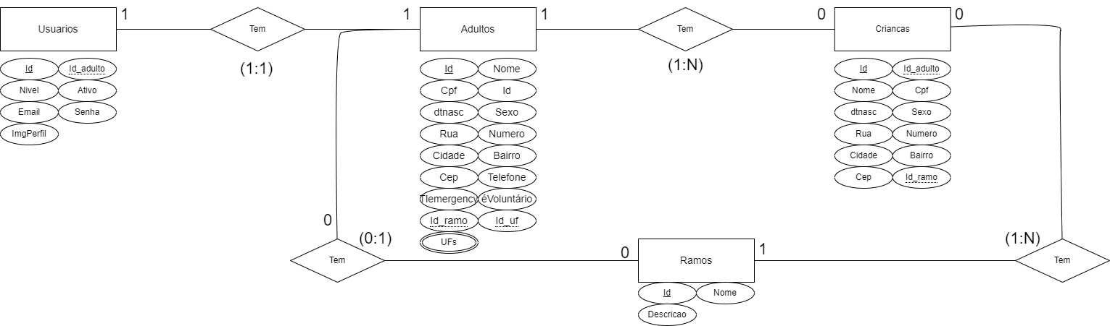
Modelagem de Banco de Dados
Prefácio
Fatec
Matão
Luís

Slide 16
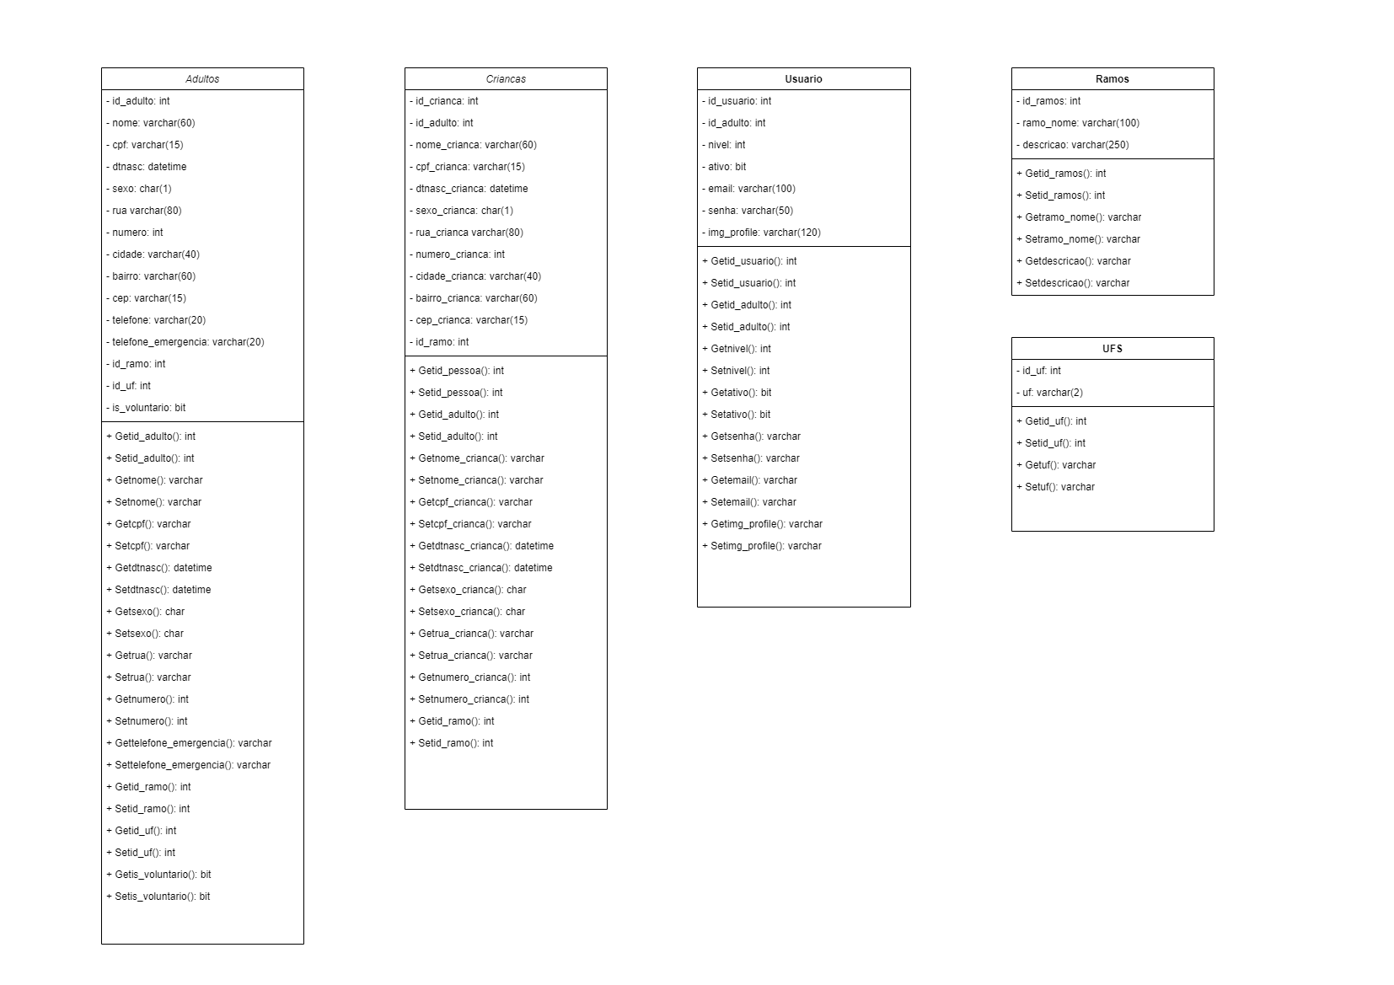
Diagrama de Classes
Prefácio
Fatec
Matão
Luís

Slide 17
Prefácio
Muito obrigado pela atenção de todos!
Fatec
Matão

